Slide 1
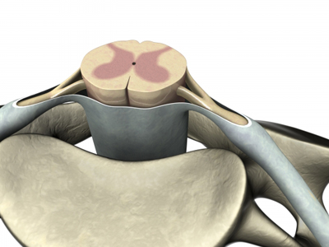
Строение и функции спинного мозга

Slide 2
Спинной мозг расположен в позвоночном канале и у взрослых представляет собой длинный (45 см у мужчин и 41-42 см у женщин) цилиндрический тяж, массой 34-38 г и диаметром около1 см.
Начинается спинной мозг на уровне большого затылочного отверстия черепа и заканчивается коническим заострением, на уровне 2-го поясничного позвонка.
Спинной мозг намного короче позвоночника и из-за этого нервные корешки, отходящие от спинного мозга образуют густой пучок, который носит название “конского хвоста”.

Slide 3
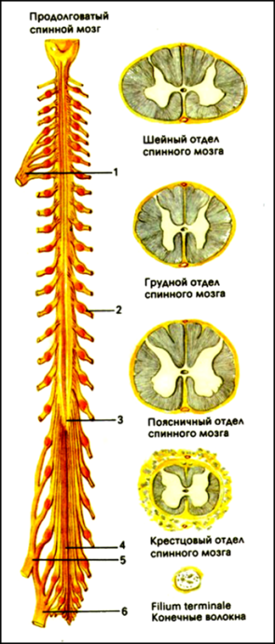
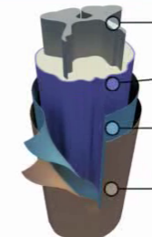
Строение:
Пять отделов: шейный, грудной, поясничный, крестцовый, копчиковый
Окружен тремя оболочками:
Спинной мозг
Мягкая
Паутинная
Твердая

Slide 4
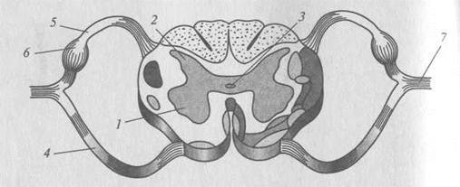
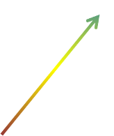

Поперечный разрез спинного мозга:
Серое вещество
Белое вещество

Slide 5
Значение спинномозговой жидкости
Спинномозговая жидкость:
Количество: 120 – 150 мл в сутки
Способна обновляться до шести раз в сутки
Проведение питательных веществ к клеткам спинного мозга
Амортизатор
Принимает участие в удалении продуктов обмена
Обладает бактерицидными свойствами

Slide 6
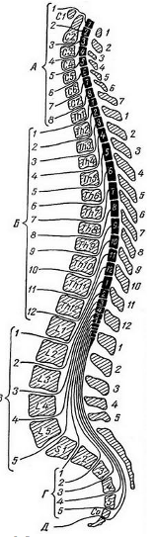
Спинной мозг разделяется на сегменты, от каждого из которых отходит пара смешанных (т. е. содержащих двигательные и чувствительные волокна) спинномозговых нервов.
Всего таких пар 31.
Нервы шейных и верхних грудных сегментов иннервируют мышцы шеи, верхние конечности и органы, расположенные в грудной полости
Нервы нижних поясничных и крестцовых сегментов управляют работой мышц нижних конечностей и органами, расположенными в тазовой области
Нервы нижних грудных и верхних поясничных сегментов иннервируют мыш­цы туловища и органы брюшной полости.
Каждый сегмент спинного мозга иннервирует определенный участок тела человека.

Slide 7
Функции спинного мозга
Спинной мозг
Серое вещество
Белое вещество
Рефлекторная функция – принимает участие в двигательных реакциях
Проводниковая функция – проведение нервных импульсов

Slide 8
Повреждения спинного мозга
Полное повреждение:
наблюдается полная потеря чувствительности и функций мышц ниже уровня повреждения.
Частичное повреждение:
частично сохраняются функции тела ниже уровня повреждения.
В большинстве случаев, при повреждении спинного мозга, обе стороны тела затронуты одинаково. Повреждения верхних шейных отделов спинного мозга может вызвать паралич обеих рук и обеих ног. Если повреждение спинного мозга происходит в нижней части спины, это может вызвать паралич обеих ног.

Slide 9
Закрепление
Длина спинного мозга в среднем составляет:
1. 40 см
2. 45 см
3. 50 см

Slide 10
Закрепление
Какой элемент соматической рефлекторной дуги полностью расположен в спинном мозге?
1)двигательный нейрон
2)рецептор
3)вставочный нейрон
4)рабочий орган

Slide 11
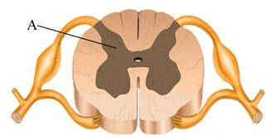
Закрепление
Что обозначено на рисунке буквой А?
1)серое вещество
2)белое вещество
3)нервный узел
4)корешок спинного мозга

Slide 12
Закрепление
Количество спинномозговых нервов составляет:
1. 21 пара
2. 40 пар
3. 31 пара

Slide 13
Домашнее задание
Стр. 56 – 57, записи в тетради.

